Slide 1

第十章 隐马尔科夫模型
Notes:
同学们好！我叫袁春，来自清华大学深圳研究生院，欢迎来到统计学习方法的课堂。

Slide 2
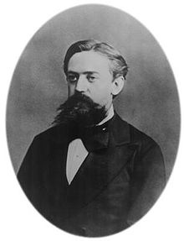
Andrey Markov
中文名 马尔科夫
国 籍 俄国
出生地 梁赞
出生日期 1856年6月14日
逝世日期 1922年7月20日
主要成就 开创了随机过程这个新领域

Slide 3
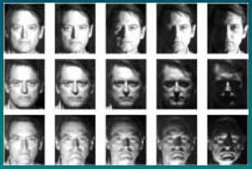

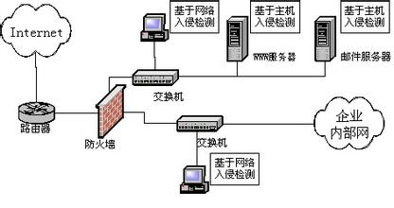
HMM应用
人脸识别
语音识别
入侵检测

Slide 4
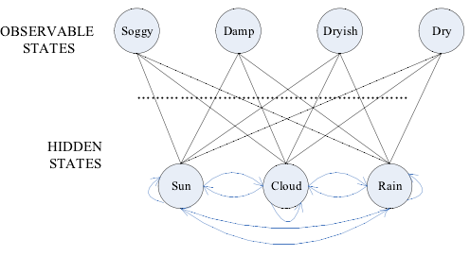
例：

Slide 5
隐马尔科夫模型的定义
隐马尔可夫模型是关于时序的概率模型;
描述由一个隐藏的马尔可夫链随机生成不可观测的状态随机序列(state sequence)，再由各个状态生成一个观测而产生观测随机序列(observation sequence )的过程,序列的每一个位置又可以看作是一个时刻。

Slide 6
隐马尔科夫模型
组成
初始概率分布
状态转移概率分布
观测概率分布
Q：所有可能状态的集合
V：所有可能观测的集合
I: 长度为T的状态序列
O：对应的观测序列

Slide 7

隐马尔科夫模型
组成
A：状态转移概率矩阵

Slide 8


隐马尔科夫模型
组成
B：观测概率矩阵
：初始状态概率向量

Slide 9

隐马尔科夫模型
三要素
两个基本假设
齐次马尔科夫性假设，隐马尔可分链t的状态只和t-1状态有关：
观测独立性假设，观测只和当前时刻状态有关；
Notes:
隐马尔可分链t的状态只和t-1状态有关：
观测只和当前时刻状态有关；

Slide 10
例：盒子和球模型
盒子： 1 2 3 4
红球： 5 3 6 8
白球： 5 7 4 2
转移规则：
盒子1 下一个 盒子2
盒子2或3 下一个 0.4 左，0.6右
盒子4 下一个 0.5 自身，0.5盒子3
重复5次： O={ 红，红，白，白，红}

Slide 11
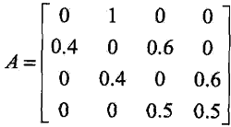
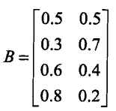
例：盒子和球模型
状态集合：Q={盒子1，盒子2，盒子3，盒子4}， N=4
观测集合：V={红球，白球} M=2
初始化概率分布：
状态转移矩阵： 观测矩阵：

Slide 12
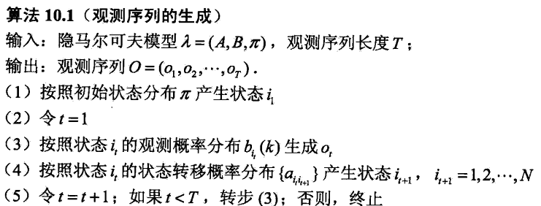
观测序列的生成过程

Slide 13

隐马尔科夫模型的三个基本问题
1、概率计算问题
给定：
计算：
2、学习问题
已知：
估计： ，使 最大
3、预测问题（解码）
已知：
求：使 最大的状态序列

Slide 14
概率计算方法
直接计算法
给定模型： 和观测概率：
计算：
最直接的方法：
列举所有可能的长度为T状态序列 ，
求各个状态序列I与观测序列 的联合概率
然后对所有可能的状态序列求和，得到

Slide 15



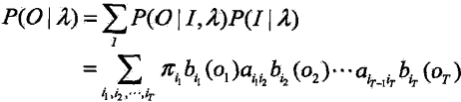

概率计算方法
直接计算法
状态序列 概率：
对固定的状态序列I，观测序列O的概率：
O和I同时出现的联合概率为：
对所有可能的状态序列I求和，得到观测O的概率：
复杂度

Slide 16
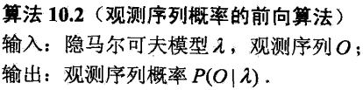



前向算法
前向概率定义：给定隐马尔科夫模型λ，定义到时刻t部分观测序列为： ，且状态为qi的概率为前向概率，记作：
初值：
递推：
终止：

Slide 17
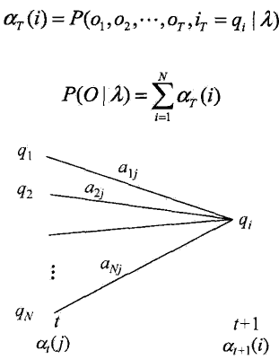
前向算法
因为：
所以：
递推：
复杂度

Slide 18
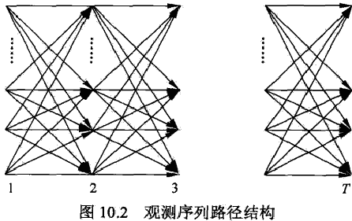
前向算法
减少计算量的原因在于每一次计算，直接引用前一个时刻的计算结果，避免重复计算。
复杂度

Slide 19
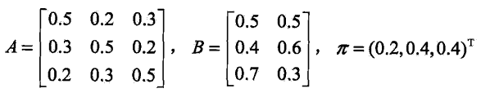
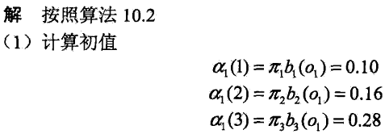
例：

Slide 20
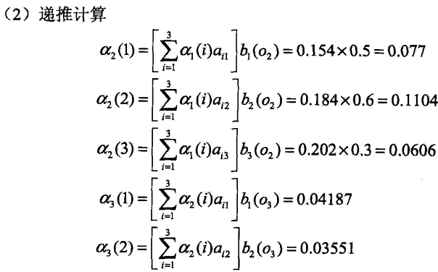

例：

Slide 21

例：

Slide 22
后向算法
定义10.3 后向概率：给定隐马尔科夫模型λ，定义在时刻t状态为qi的条件下，从t+1到T的部分观测序列为： 的概率为后向概率，记作：

Slide 23
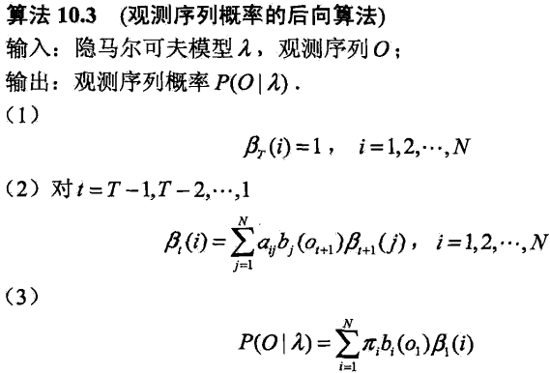
后向算法

Slide 24
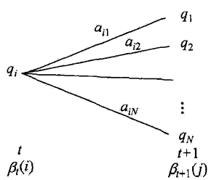
后向算法
前向后向统一写为：（ t=1 和t=T-1分别对应）

Slide 25




一些概率和期望值的计算

Slide 26




一些概率和期望值的计算

Slide 27
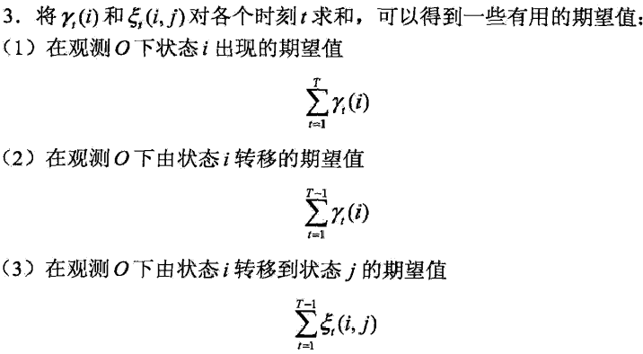
一些概率和期望值的计算

Slide 28

学习算法
监督学习方法：
假设训练数据是包括观测序列O和对应的状态序列I
可以利用极大似然估计法来估计隐马尔可夫模型参数。
非监督学习方法：
假设训练数据只有S个长度为T的观测序{O1,O2,…Os},
采用Baum-Welch算法

Slide 29


监督学习方法
已知：
1、转移概率a_{ij}的估计：
设样本中时刻t处于状态i，时刻t+1转移到状态j的频数为A_{ij}，那么状态转移概率a_{ij}的估计是：

Slide 30

监督学习方法
已知：
2、观测概率b_{j}(k)的估计：设样本中状态为j并观测为k的频数是B_{j}(k)，那么状态为j观测为k的概率
3、初始状态概率 的估计 为S个样本中初始状态为qi的频率。
往往人工标注数据很贵

Slide 31

Baum-Welch算法
假定训练数据只包括{O1,O2,…Os},
求模型参数λ=（A,B,π)
实质上是有隐变量的概率模型：EM算法
1、确定完全数据的对数似然函数
完全数据
完全数据的对数似然函数

Slide 32

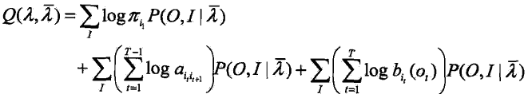
Baum Welch算法
2、EM的E步
则：
对序列总长度T进行

Slide 33







Baum Welch算法
3、EM算法的M 步，极大化 求模型参数A,B,π
第一项：
由约束条件： 利用拉格朗日乘子：
求偏导数，并结果为0
得：
Notes:
对i求和，得γ，代入原式，得πi

Slide 34


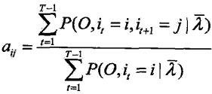
学习算法 Baum Welch算法
3、EM算法的M 步，极大化 求A,B,π
第二项可写成：
由约束条件 ，拉格朗日乘子法：
得：

Slide 35




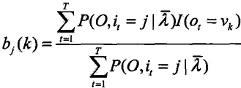
Baum Welch算法
3、EM算法的M 步，极大化 求A,B,π
第三项：
由约束条件：

Slide 36

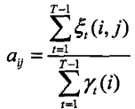
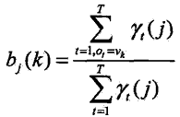
学习算法 Baum Welch算法
将已上得到的概率分别用 表示：

Slide 37
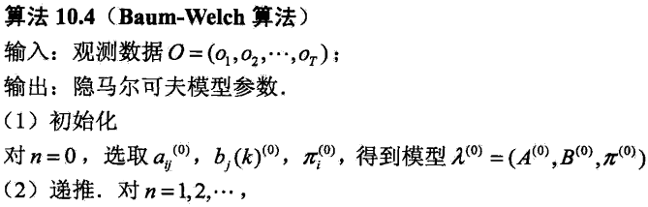
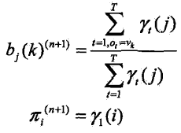
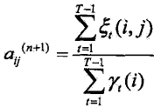
学习算法 Baum Welch算法

Slide 38


预测算法
近似算法
想法：在每个时刻t选择在该时刻最有可能出现的状态 ，从而得到一个状态序列 ，将它作为预测的结果，在时刻t处于状态qi的概率：
在每一时刻t最有可能的状态是：
从而得到状态序列：
得到的状态有可能实际不发生

Slide 39
维特比算法
Viterbi 方法
用动态规划解概率最大路径，一个路径对应一个状态序列。
最优路径具有这样的特性：如果最优路径在时刻t通过结点 ，那么这一路径从结点 到终点 的部分路径，对于从 到 的所有可能的部分路径来说，必须是最优的。
只需从时刻t=1开始，递推地计算在时刻t状态为i的各条部分路径的最大概率，直至得到时刻t=T状态为i的各条路径的最大概率，时刻t=T的最大概率即为最优路径的概率P*，最优路径的终结点 也同时得到。
之后，为了找出最优路径的各个结点，从终结点开始，由后向前逐步求得结点 ，得到最优路径

Slide 40

维特比算法
导入两个变量δ和ψ，定义在时刻t状态为i的所有单个路径 中概率最大值为：
由定义可得变量δ的递推公式：
定义在时刻t状态为i的所有单个路径中概率最大的路径的第t-1个结点为

Slide 41
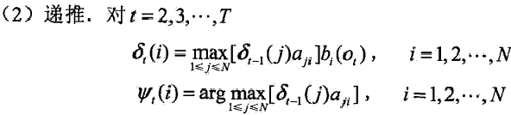
Viterbi 方法

Slide 42


Viterbi 方法

Slide 43
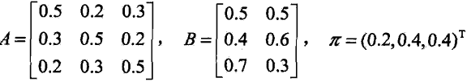

例
1、初始化：在t=1时，对每一个状态i，i=1,2,3，求状态i观测O1为红的概率，记为：
代入实际数据：

Slide 44
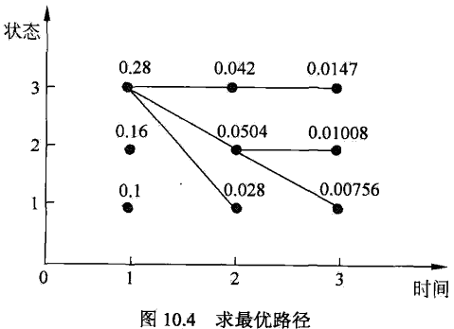
例

Slide 45


例
2、在t=2时，对每一个状态i，i=1,2,3，求在t=1时状态为j观测O1为红并在t=2时状态为i观测O2位白的路径的最大概率，记为
同时，对每个状态i，记录概率最大路径的前一个状态j

Slide 46

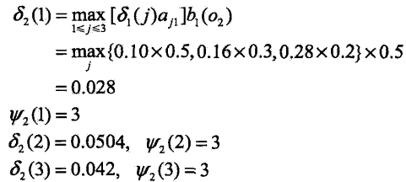

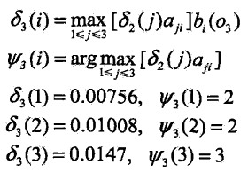
例

Slide 47



例
3、以P*表示最优路径的概率：
最优路径的终点是：
4、由最优路径的终点 ，逆向找到
于是求得最优路径，即最优状态序列：

Slide 48
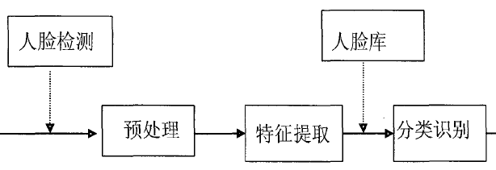
人脸检测

Slide 49


人脸检测
人脸图像预处理
光线补偿
中值滤波
归一化处理

Slide 50
人脸识别
HMM训练步骤： 对每个人脸建立一个HMM
1、人脸特征向量提取
2、建立公用的HMM模型
3、HMM初始参数确定
4、初始模型参数训练，主要是运用Viterbi算法训练均匀分割得到参数，求得最佳分割点，然后重新计算模型初始参数，直到模型收敛为止。
5、 人脸模型训练过程，将(1)中得到的观测向量代入(4)中得到的模型参数进行训练，使用迭代方法调整模型参数达到最优。

Slide 51
人脸检测
1、人脸特征向量提取：
基于奇异值分解的特征提取
离散余弦变换
多维尺度分析(MDS )
人脸等密度线分析匹配方法、
弹性图匹配方法
。。。

Slide 52
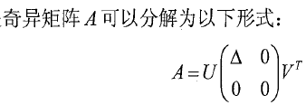
人脸检测
SVD
稳定性：由于奇异值特征向量具有良好的稳定性，所以它对图像噪音、图像光照条件引起的灰度变化具有不敏感的特性;
转置不变性：A和A转置具有相同的奇异值;
旋转不变性：图像A和旋转后的图像有相同的特征向量;
唯一不变性：对矩阵A换两行或者两列仍然具有相同的特征向量;
镜像变换不变形：

Slide 53
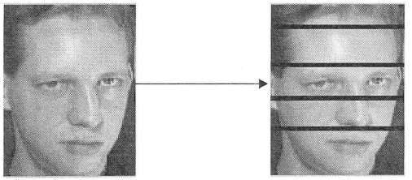
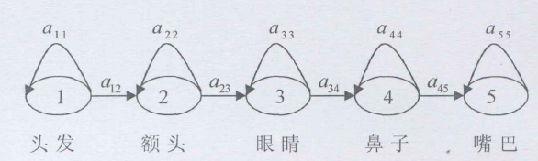
人脸检测
HMM模型
状态

Slide 54
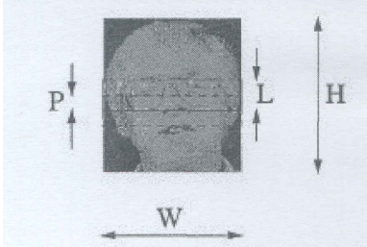

人脸检测

Slide 55
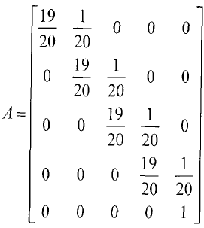
人脸检测
3、初始参数确定：
A矩阵：
B矩阵：用混合高斯模型，则是将均匀分割后得到的五个部分中的每个部分，使用K均值聚类，将每个状态聚成M类，然后分别计算每一类的均值和方差，将这两个值分别赋给高斯模型。

Slide 56
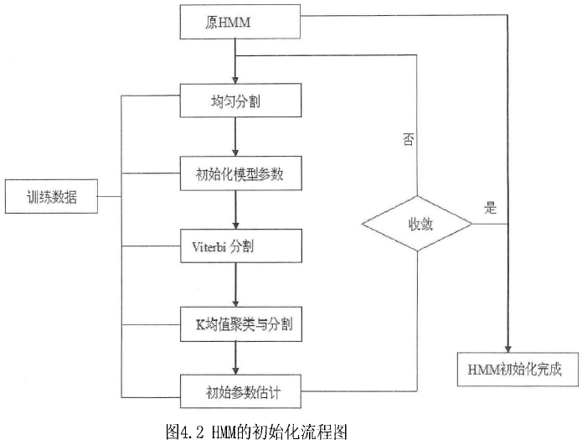
人脸检测
初始模型
参数训练：

Slide 57
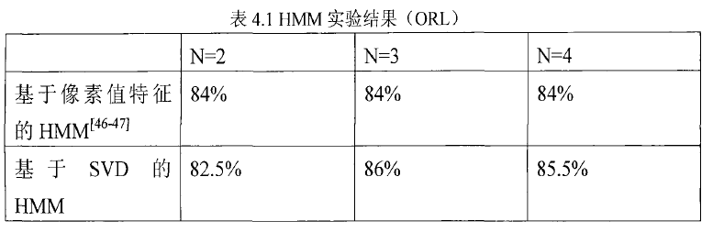
人脸检测

Slide 58
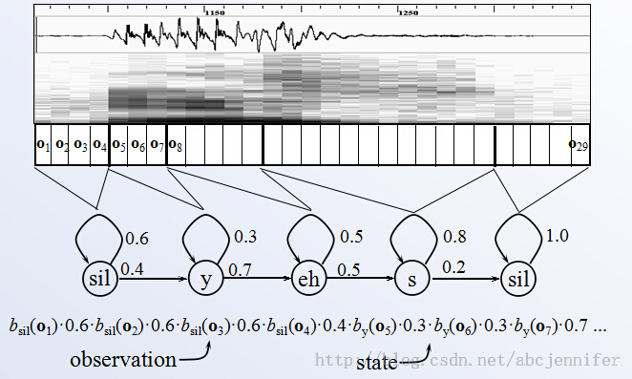
语音识别

Slide 59
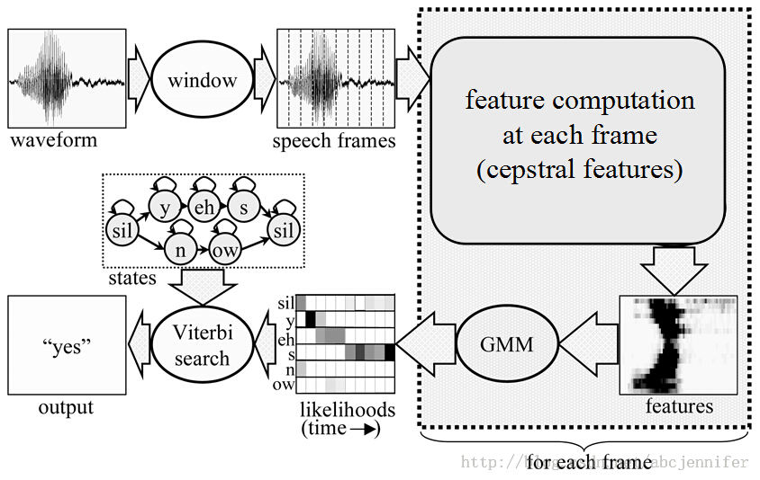
语音识别

Slide 60
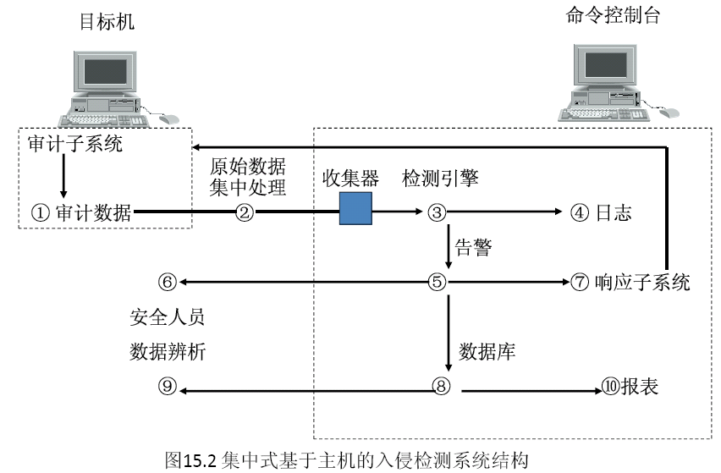
隐马尔科夫模型在入侵检测中的应用

Slide 61
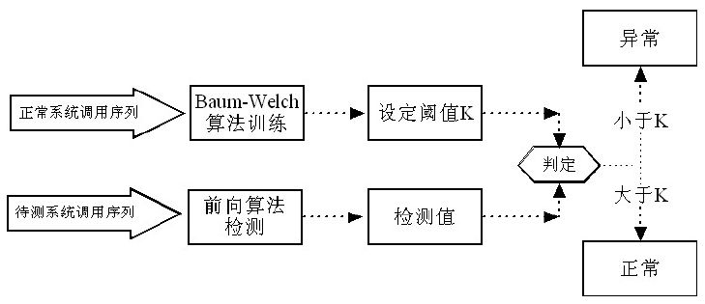
隐马尔科夫模型在入侵检测中的应用

Slide 62
数据集
两种正常系统调用序列数据集。
Sendmail正常系统调用序列数据集
Sendmail的正常训练数据集是由1571583个系统调用构成的序列,这些系统调用分属147个不同的进程(在本实验中只考虑系统调用,不考虑进程)。
Sendmail正常系统调用序列中包含48个唯一系统调用,这些系统调用的调用号为(按照序列中出现的顺序):4,2,66, 138, 5,23,45,27,167, 85,59,105, 104, 106, 56, 19, 155, 83, 93, 94, 112, 100, 50, 128, 89, 121, 11, 1, 40,38,18, 78,101,102,88,95,6,108, 32,1, 8,9, 14,17,3,124,41,61。

Slide 63
数据集
lpr的正常系统调用序列数据集
lpr的正常系统调用序列由2398个系统调用构成,分属9个进程,长度大约是sendmail 正常系统调用序列的六百五十五分之一。
Lpr正常系统调用序列包含包含37个唯一系统调用,系统调用号分别为(按照序列中出现的顺序):4, 2, 66, 138, 5, 23, 45, 27, 105, 104, 106, 83, 59, 50, 88, 167, 17, 18, 155,19, 127, 93, 100, 112, 143, 128, 85, 89, 121, 3, 56, 7, 119, 32, 9, 8, 94。

Slide 64
END
Q&R

